Slide 1
Fluxo de caixa
Sistema web para controle do fluxo de caixa

Slide 2
Projeto/ objetivo
Plataforma digital para analise lançamentos.
Cadastro de receitas e despesas.
Filtros personalizados por data e categoria.
Facilita o controle de fluxo de entradas e saídas.
Alternativa de ferramenta capaz de auxiliar na gestão financeira.
Ambiente personalizável para melhor visualização do usuário.
Acesso gratuito.

Slide 3
motivação
Poder ter a liberdade de alterar, excluir e inserir quando necessário qualquer tipo de lançamento, não ter vínculo com bancos e disponibilizando dados sensíveis como CPF, endereço… O mais importante é ter um sistema próprio, com a cara de cada usuário, poder personalizar categorias diversas, alterar cor de fundo, e buscar por despesas/receitas em qualquer período.

Slide 4


Elicitação
Etnografia: A ideia principio surgiu de uma necessidade pessoal de controlar as finanças pessoais. Os aplicativos de bancos não estavam atendendo mais, principalmente quando o lançamento era em espécie. Para não ter que fazer no Excel esse controle, surgiu a necessidade de ter um software que facilitasse a manipulação dos dados.
Entrevista aberta: Em seguida uma breve apresentação para colegas e familiares sobre projeto e o que poderia estar melhorando.

Slide 5
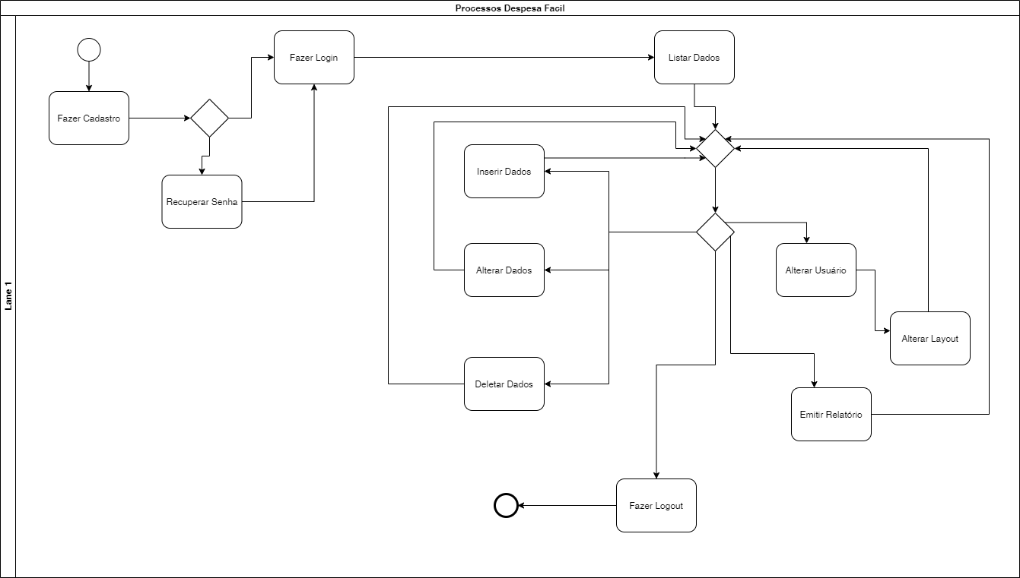
bpmn

Slide 6
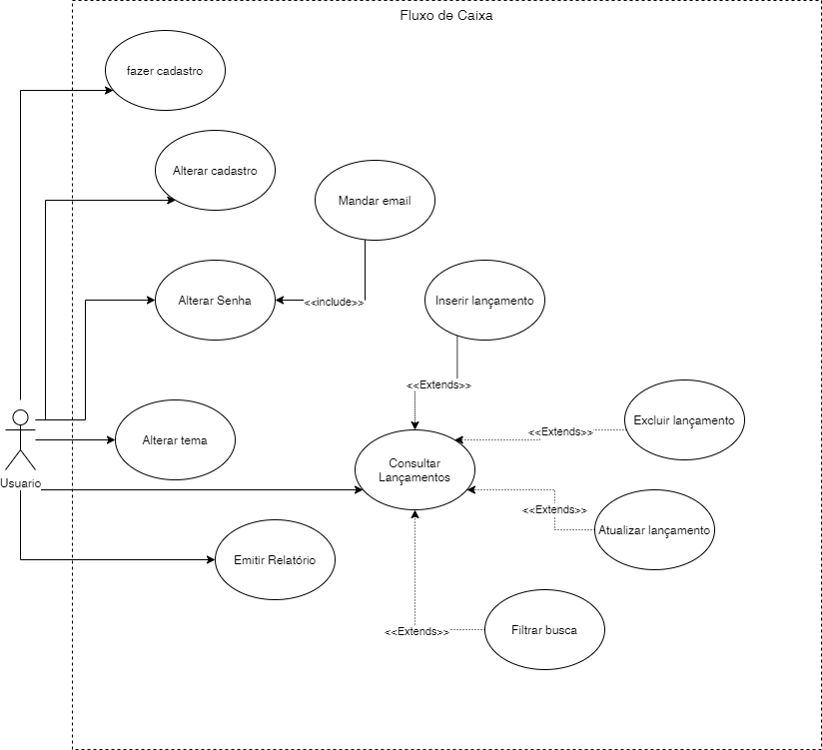
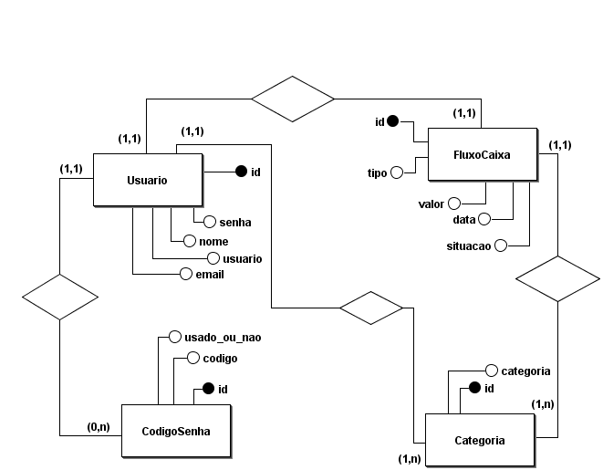
Banco de dados
Caso de uso

Slide 7






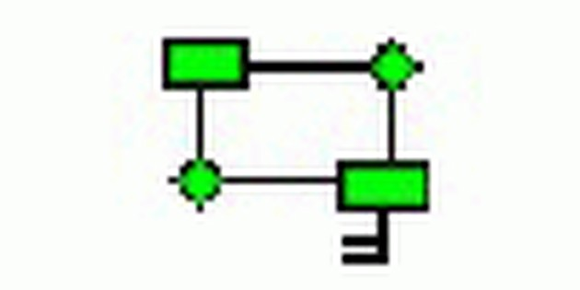





Ferramentas

Slide 8
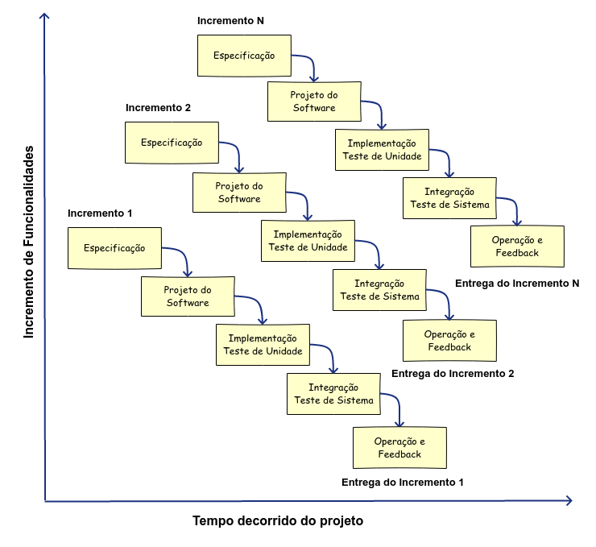
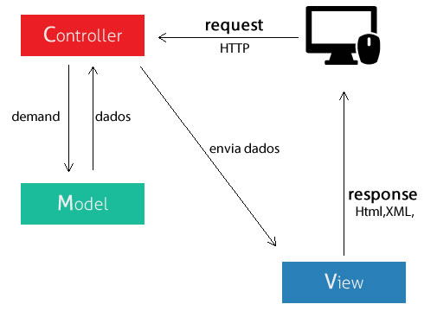
Metodologias

Slide 9
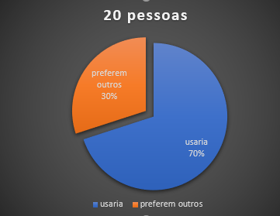
Conclusão
Foi feito uma pesquisa com familiares e colegas, e é possível mostrar o índice de aprovação conforme mostrado no gráfico.

